Slide 1
СИСТЕМЫ ОБЪЕКТОВ
Система и окружающая среда
Система как «чёрный ящик»

Slide 2
Ключевые слова
Входы и выходы системы
«Чёрный ящик»

Slide 3
Система и окружающая среда
Среда
Система
Входы системы - воздействие среды на систему.
Выходы системы - воздействие системы на среду.

Slide 4
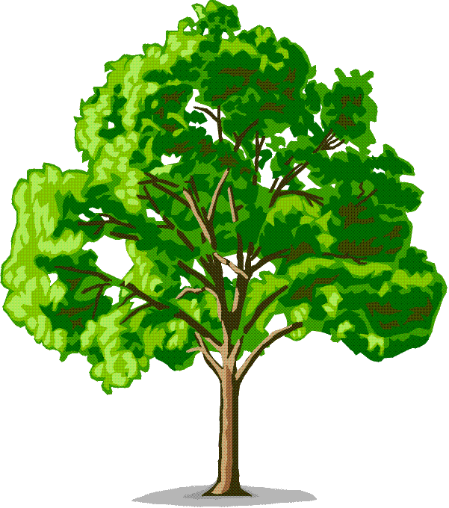
Система «ДЕРЕВО»
Вода
Тень от кроны
Минеральные вещества
Кислород
Углекислый газ
Древесина
Солнце
Плоды
Список входов и выходов может быть бесконечен

Slide 5
Система как «чёрный ящик»
Человек часто не знает, как «внутри» устроена система. Важно знать, к каким результатам на выходе приведут определенные воздействия на входе системы. В таких случаях говорят, что система рассматривается как «чёрный ящик».
Представить некоторую систему в виде «черного ящика» – это значит указать её входы и выходы, а также зависимость между ними. Такое описание позволяет целенаправленно использовать данную систему.

Slide 6
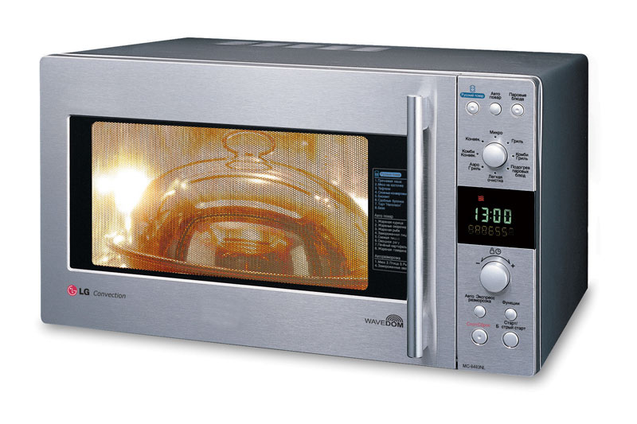
Система как «чёрный ящик»
Поставить
Повернуть
Разогретая еда
Включить

